Slide 1
主机电路设计

Slide 2
首先根据仪表的设计要求选择适当的处理器及外围芯片，选定处理器及外围芯片之后，就要设计仪表的主机电路。
处理器：AT89C51、52（Intel）、MC143150（Echelon，埃施朗）、CC2430（TI）等其他的嵌入式系统芯片
MCS-51系列单片机

Slide 3
主要内容：
2.1 MCS-51单片机内容
2.2 主机电路
2.1.1 MCS-51芯片的引脚分配和功能
2.1.2 存储器
2.2.1 外接存储器
2.1.3 I/O端口
2.2.2 外接I/O(8155)
2.1.4 定时器/计数器
2.1.5 串行口
2.1.6 中断系统

Slide 4
2.1 MCS-51单片机
MCS-51系列芯片有8031、8051、8751
MCS-52系列芯片是MCS-51系列芯片的改进型。其最大的区别是有3个定时/计数器。
2.1.1 MCS-51芯片的引脚分配和功能
基本引脚、数据总线、地址总线、控制总线和I/O端口。

Slide 5
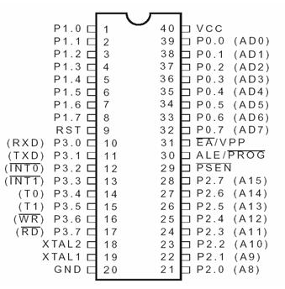
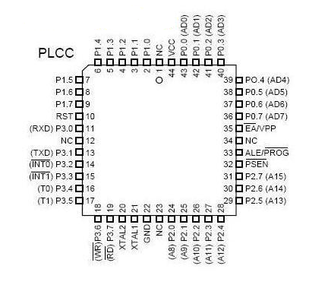
PDIP 封装
PLCC 封装
PDIP= Plastic Dual In-line Package,塑封双列直插
PLCC=Plastic Leaded Chip Carrier 塑封J引线芯片封装

Slide 6
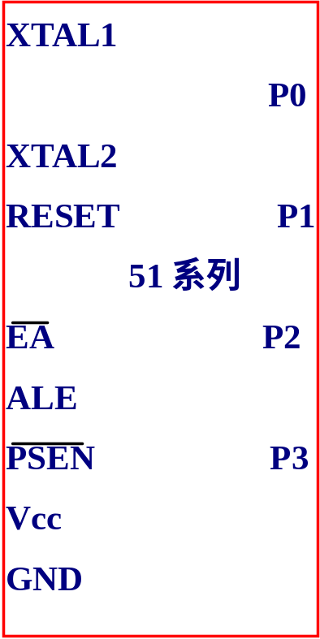
XTAL1、XTAL2：内部振荡电路的输入、输出端。
XTAL1：在单片机内部，是反向放大器的输入端，该放大器构成了片内振荡器，可提供单片机的时钟控制信号。如果采用外部振荡器，对HMOS单片机，该引脚接地；对CHMOS单片机，此引脚作为驱动端。
XTAL2：在单片机内部，是反向放大器的输出端。采用外部振荡器时，对HMOS单片机，该引脚接收振荡器的信号。对CHMOS单片机，此引脚应悬浮。

Slide 7
RESET 复位输入端
EA 内部、外部程序存储器的选择端。为高电平时，访问内部程序存储器，当程序计数器的值超过0FFF时，转入外部程序存储器；为低电平时，访问外部存储器
ALE 地址锁存允许信号，在访问外部程序存储器时，用来锁存由P0口送出的低8位地址信号；还可以以1/6时钟频率的固定速率输出脉冲信号，作为对外输出的时钟或定时。

Slide 8
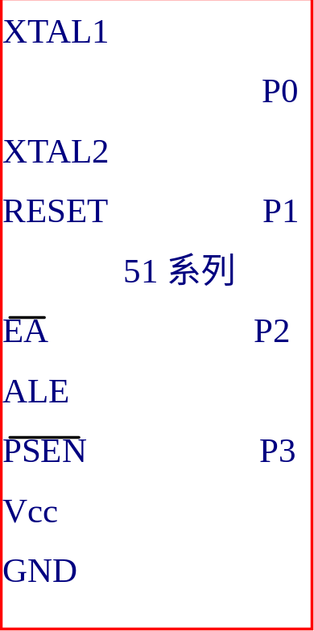
PSEN 外部程序存储器的读选通信号，在访问外部程序寄存器时会自动产生该信号，在访问内部ROM或外部RAM时不会产生该信号。
Vcc、GND：5V电源的正端与接地端。
P0、P1、P2、P3： I/O端口

Slide 9
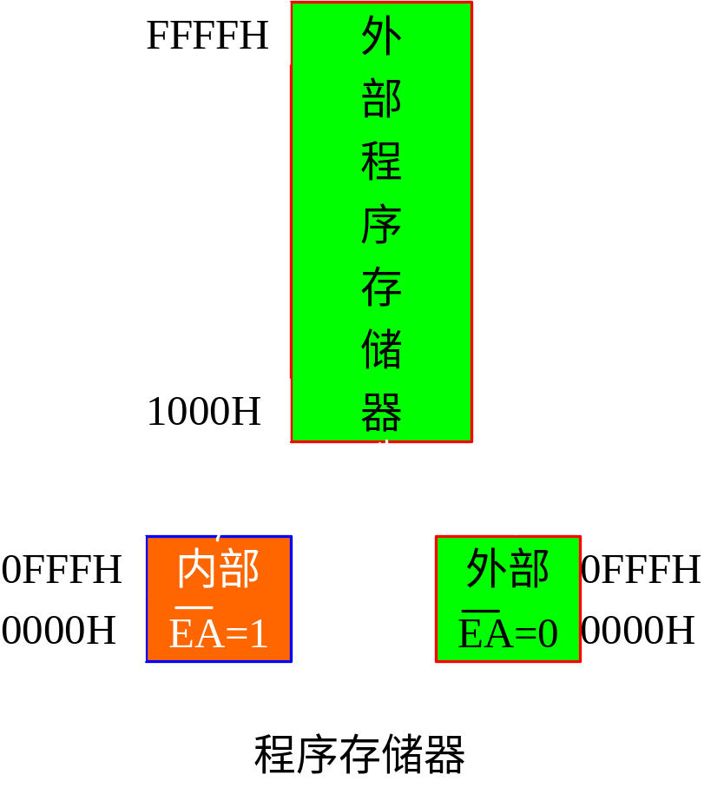
2.1.2 存储器
程序存储器、数据存储器的寻址范围和操作方式
程序存储器
访问外部ROM时，PSEN产生选通信号

Slide 10
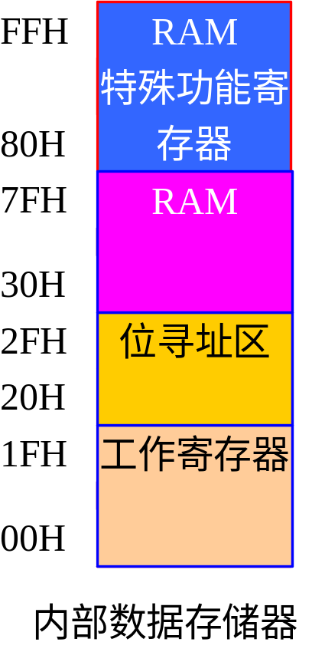
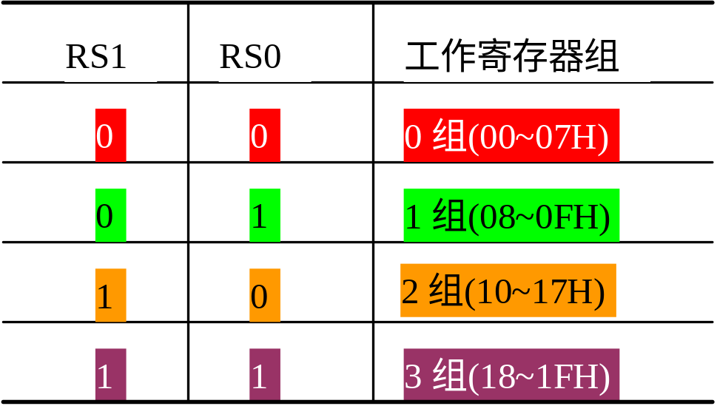
数据存储器有内部、外部之分，内部数据存储器如下左图所示。
工作寄存器又分为四组，由RS1、RS0来决定

Slide 11
2F
位寻址区
7F | 7E | 7D | 7C | 7B | 7A | 79 | 78
77 | 76 | 75 | 74 | 73 | 72 | 71 | 70
… | … | … | … | … | … | … | …
37 | 36 | 35 | 34 | 33 | 32 | 31 | 30
2F | 2E | 2D | 2C | 2B | 2A | 29 | 28
27 | 26 | 25 | 24 | 23 | 22 | 21 | 20
1F | 1E | 1D | 1C | 1B | 1A | 19 | 18
17 | 16 | 15 | 14 | 13 | 12 | 11 | 10
0F | 0E | 0D | 0C | 0B | 0A | 09 | 08
07 | 06 | 05 | 04 | 03 | 02 | 01 | 00
工作寄存器
20
1F
00
位寻址区

Slide 12
特殊功能寄存器
51系列有21个特殊功能寄存器，52系列有27个
单片机内的各种控制寄存器、状态寄存器、I/O端口锁存器、定时器等都是以特殊功能寄存器的形式出现的，它们是离散分布的。

Slide 13
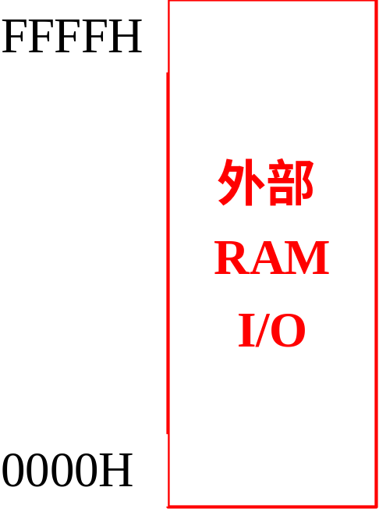
外部数据存储器
将外部RAM和I/O接在P0、P2口，利用P3口的变异控制功能即可对外部数据存储器进行读写操作

Slide 14
2.1.3 I/O端口
I/O端口(P0-P3)为并行输入输出口, 并具有总线复用和功能复用的功能：
P0口(P0.0~P0.7):双向I/O口，地址/数据总线口。第二功能是在访问外部程序存储器时，可分时用作低8位地址线和8位数据线。低8位地址由ALE信号的负跳变使它锁存到外部地址锁存器中。
P1口(P1.0~P1.7):双向I/O口。每一位口线都可独立用作输入线或输出线。

Slide 15
P2口(P2.0~P2.7):双向I/O口。与P1口相同，可以作为输入口或输出口。第二功能是访问外部存储器时，输出高8位地址。
P3口(P3.0~P3.7):双向I/O口。每个端子都有自己的第二功能（如下）。第一种功能时，第二种功能的控制线为高电平。第二种功能时，相应口线的锁存器必须是1。
P3.0 RXD (串行输入) P3.4 T0
P3.1 TXD (串行输出) P3.5 T1
P3.2 INT0 P3.6 WR(外部写脉冲输出线)
P3.3 INT1 P3.7 RD(外部读脉冲输出线)

Slide 16
2.1.4 定时器/计数器
51系列有2个16位的定时/计数器，52系列有三个。
定时/计数器的构成
定时/计数器T0、T1由特殊功能寄存器TLi（i=0,1）和THi（i=0,1）构成。定时/计数器T0、T1有0-3四种工作方式, 使用时要对TMOD和TCON设置初值，以确定工作方式和运行状态。并按要求计算时间常数, 送入TH和TL中。

Slide 17
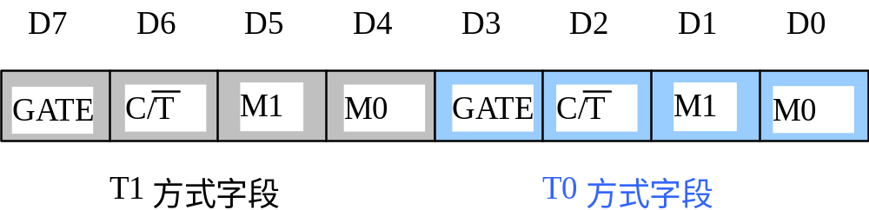
TMOD的格式
M1、M0 工作方式确定位,如下：
M1 | M0 | 工作方式
0 | 0 | 方式0，13位定时器/计数器
0 | 1 | 方式1，16位定时器/计数器
1 | 0 | 方式2，常数自动重装的8位
1 | 1 | 方式3，分为两个8位(仅用于T0）

Slide 18
TMOD的格式
C/T定时器、计数器的方式选择位， 0-定时器方式，1-计数器方式
GATE 门控位。 GATE=0，定时器、计数器的运行不受外部输入引脚的控制。GATE=1，定时器、计数器的运行受外部输入引脚的控制。INT1、INT0分别控制T1、T0的运行。

Slide 19
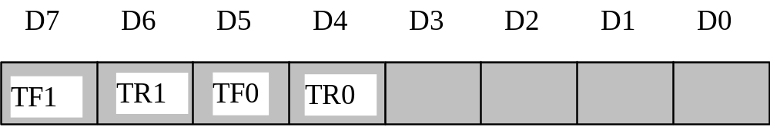
TCON的格式
TR0为定时器T0的运行控制位，可通过软件实现置位和复位。
TF0是T0的溢出标志位。当T0溢出时，由硬件将TF0置1，并申请中断。进入中断服务程序时，硬件再将TF0自动清0 。

Slide 20
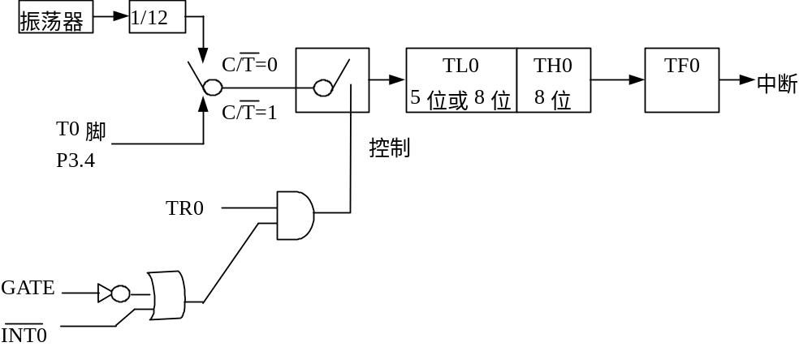
定时/计数器的工作方式
方式0(13位)和方式1(16位)
定时器方式0和方式1逻辑结构

Slide 21
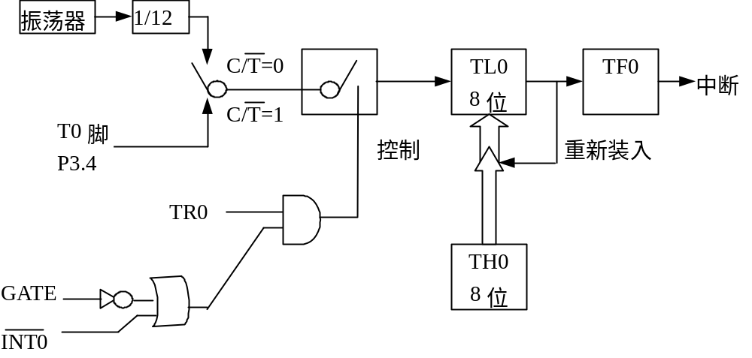
方式2（8位自动恢复初值）
定时器方式2逻辑结构

Slide 22
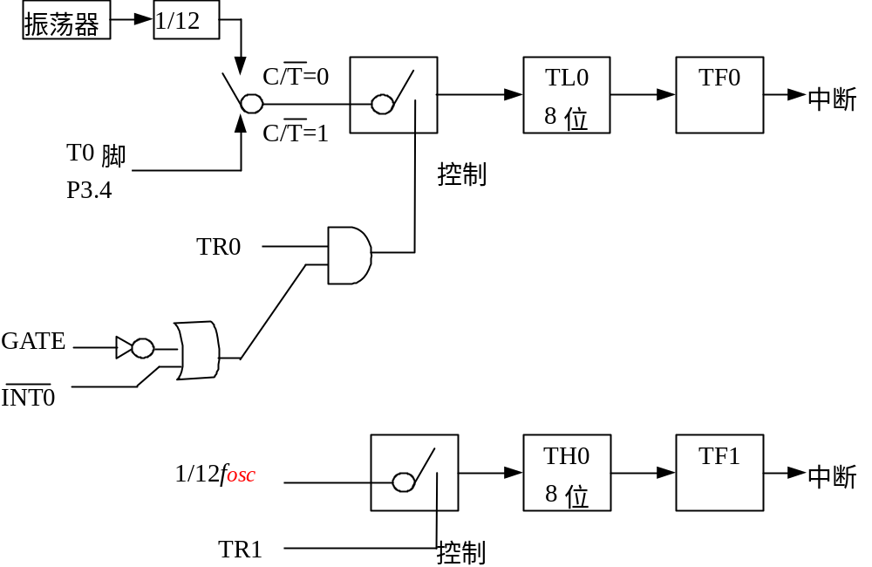
方式3（将TO分成2个8位定时器/计数器）
定时器方式3逻辑结构

Slide 23
2.1.5 串行口
51 系列单片机内部的串行接口有两个缓冲器：
发送缓冲器SBUF
接收缓冲器SBUF
两个缓冲器共用一个地址
课堂提问：发送缓冲器与接收缓冲器如何共用一个地址，既然是同一个地址，那如何区分数据呢？
串行口SIO 有0~3四种工作方式，通过对SCON 和 PCON进行设置，确定工作方式和波特率。T1为波特率发生器。

Slide 24
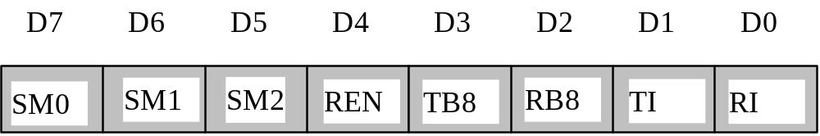
串行口寄存器
串行口控制寄存器SCON，其格式如下
SM0、SM1：串行口的方式选择位。如下：
SM0 | SM1 | 工作方式
0 | 0 | 移位寄存器方式（用于I/O扩展）
0 | 1 | 8位UART，波特率可变
1 | 0 | 9位UART，波特率有fosc/64, fosc/32
1 | 1 | 9位UART，波特率可变

Slide 25
REN：允许串行接收位。由软件置位或清零。REN=1允许接收，REN=0禁止接收。
TB8：发送数据位。该位是方式2、3中要发送的第9位数据。在多机通信中用来表示是地址帧还是数据帧，1为地址帧，0为数据帧。
RB8：接收数据位。是方式2、3中接收到的第9位数据，在多机通信中为地址、数据标识位。方式0中，未用。方式1中，SM2=0，RB8是已接收的停止位。

Slide 26
TI：发送中断标志。方式0时，发送完第8 位数据时硬件自动置位；在其他方式时，在发送停止位之初由硬件置位。TI=1时申请中断。TI必须由软件清零。
RI：接收中断标志。方式0时，在接收完第8 位数据时硬件自动置位；在其他方式时，在接收停止位的中间点由硬件置位。
RI=1时申请中断，要求取走数据。RI也必须由软件清零。

Slide 27
SM2为方式2、方式3 时的多机通信控制位。
方式2、方式3 时，SM2=1, 接收到的第9位数据=0时，不激活RI。
方式1时， 一般的SM2=0；SM2=1, 仅在接收到有效的停止位时激活RI。
方式0时， SM2=0。
问题：如何通过SM2实现多机通信？

Slide 28
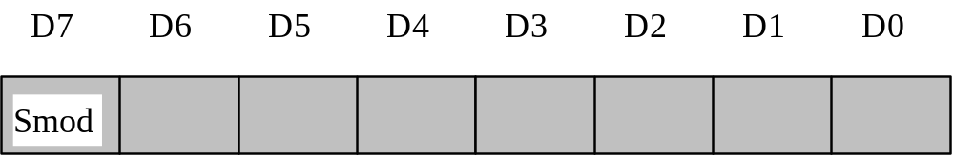
电源控制寄存器PCON
其中的Smod为串行接口波特率系数控制位，Smod=1时波特率加倍。

Slide 29
串行口的工作方式
串行接口的4种工作方式中，串行通信常用方式1、2、3。方式0可用于扩展并行输入输出口或外接同步设备。
方式0：为同步移位寄存器方式。数据由RXD端输入（REN=1接收）或输出，同步移位脉冲由TXD端输出，波特率为振荡频率的12分频。在发送或接收完8位数据后置中断标志位TI或RI。
思考题：方式0发送或接收数据时的数据顺序是什么？

Slide 30
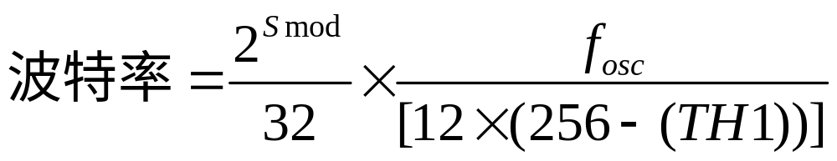
方式1：为8位异步通信接口（UART），一帧数据有10位 ，1位起始位，8位数据位，1位停止位。
一般设T1为工作方式2， 波特率则为
发送时：数据由TXD端输出。由一条以发送缓冲器SBUF为目的地址的写指令启动串行口发送器开始发送数据，待一帧数据发送完毕TI被置1。
接收时：数据由RXD端输入。

Slide 31
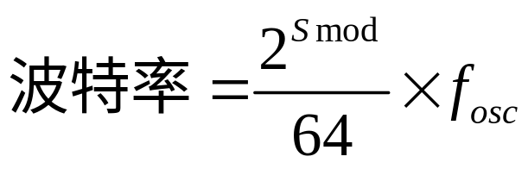
方式2、方式3：为9位UART，一帧数据有11位 ，1位起始位，8位数据位，1位停止位，1位可程控为1或0 的第9位数据位。
方式2， 波特率固定，为
方式3， 波特率可变，为

Slide 32
数据指针DPTR：是一个16位专用寄存器，由两个8位寄存器组成。DPTR主要用来保存16位地址，
当对外部数据存储器空间寻址时，作为间接寄存器使用。如：MOVX A, @DPTR
MOVX @DPTR, A
在访问程序存储器时，作为基址寄存器使用。如：
MOVX A, @A+DPTR

Slide 33
2.1.6 中断系统
单片机与外部事件信息的交换方式：查询方式和中断方式。中断方式CPU效率高。
开中断或关中断
中断的排队
中断响应原则
中断的撤除
中断的嵌套

Slide 34
51系列单片机有5个中断源，分为内部中断和外部中断。
两个外部中断源从INT0(P3.2)和INT1(P3.3)端子输入。
问题：外部中断请求信号有哪几种方式？
电平输入方式和负边沿输入方式（下降沿）。

Slide 35
从面向用户的角度来看，51系列单片机的中断系统就是若干个特殊功能寄存器：定时器运行控制寄存器TCON;中断允许寄存器IE；中断优先级寄存器IP；串行口控制寄存器SCON。
其中，TCON和SCON只有一部分位用于中断控制。通过对特殊功能寄存器各位的置位或复位来实现中断的控制功能。

Slide 36
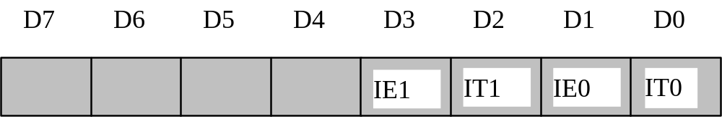
与中断有关的寄存器
TCON中与外部中断有关的各控制位：
IT0:选择外中断INT0的中断触发方式。IT0=0电平触发方式；IT0=1负边沿触发方式。
IE0:外中断INT0的中断申请标志。当检测到INT0上存在有效中断申请时，由硬件使IE0置位。当CPU 转向中断服务程序时，由硬件清0。
IT1: 选择外中断INT1的中断触发方式
IE1: 外中断INT1的中断申请标志

Slide 37
TCON中与定时中断有关的各控制位：
与串行口中断有关的控制位在寄存器SCON中
问题：MCS-51、52系列单片机哪些中断标志可以自动撤除？哪些不能自动撤除？不能自动撤除的要如何处理？

Slide 38
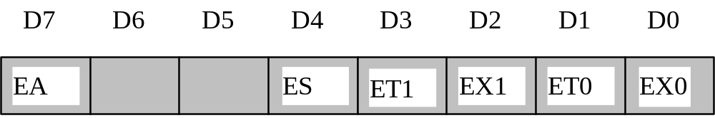
51系列单片机中断的开放和关闭是由中断允许寄存器IE来实现两级控制的。
中断允许寄存器IE
EA：CPU中断允许的总控制位。
ES：串行口中断允许位。ES=1串行口开中断，ES=0关中断。

Slide 39
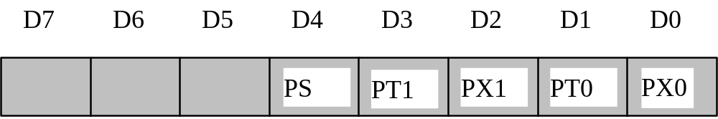
中断优先级寄存器IP
PS：串行口中断优先级控制位。
PT1：T1中断优先级控制位。
PX1：外部中断INT1中断优先级控制位。
PT0：T0中断优先级控制位。
PX0：外部中断INT0中断优先级控制位。

Slide 40
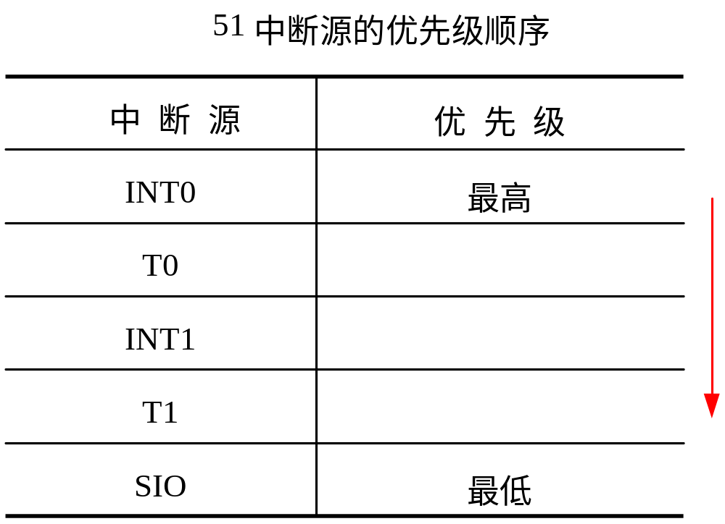
当两个同优先级级别的中断申请同时来到时，按固有的次序来处理中断响应。

Slide 41
中断系统的初始化
51系列单片机在响应中断之前，必须对中断系统进行初始化。
中断系统的初始化需要完成以下操作：
（1）开中断；
（2）确定各中断源的优先级；
（3）若为外部中断，应规定触发方式。（电平或负边沿）

Slide 42


定时器中断应用举例：要求T0产生1ms的定时，并使P1.0输出周期为2ms的方波。工作方式1，fosc=12MHz
计算T0的初始值：x=64536 或 x=0FC18H
程序：
STT：
MOV TMOD, #01H MOV TL0, #18H MOV TH0, #0FCH MOV IE, #82H SETB TR0 SJMP LOOP
LJMP ICONT MOV TL0, #18H MOV TH0, #0FCH CPL P1.0 RETI
MOV TMOD, #01H MOV TL0, #18H MOV TH0, #0FCH SETB TR0 JBC TF0, CONT SJMP LOOP MOV TL0, #18H MOV TH0, #0FCH CPL P1.0 SJMP LOOP
LOOP：
LOOP：
000BH：
CONT：
ICONT：

Slide 43
2.2 主机电路
2.2.1 外接存储器
扩展存储器的必要性：
——满足需要较大存储容量的智能仪表的需要
外接存储器的类别
程序存储器
数据存储器

Slide 44
RAM 6116、6264、62128、62256等
EPROM 2732、2764、27256、27512等
EEPROM 2816、2864等
FlASH（NOR、NAND） Intel JS28F128、
AMD S29LV128等

Slide 45
CPU与外部RAM之间的数据交换
它们之间的数据交换是通过累加器A来实现的，具体的可通过以下指令完成。
第一类指令
第二类指令
MOV DPTR, #addr16
读： MOVX A, @DPTR
写： MOV A, #data
MOVX @DPTR, A
MOV P2, #addr.H8
MOV Ri, #addr.L8
读： MOVX A, @Ri
写： MOV A, #data
MOVX @Ri, A

Slide 46
2.2.2 外接I/O器件
三态缓冲器74LS373、8212、8282
接口芯片8155、8255
可编程门阵列GAL、PAL
可编程逻辑器件 PLD
现场可编程门阵列 FPGA

Slide 47
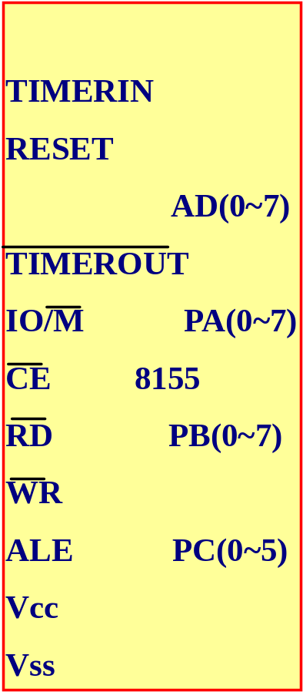
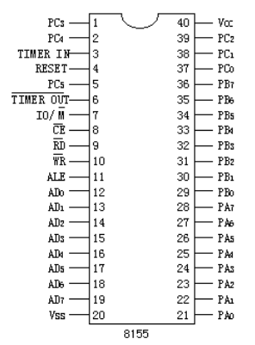
接口芯片8155
8155具有256字节的RAM、两个8位并行口、一个6位并行口和一个14位的减法计数器。
8155芯片引脚

Slide 48
接口芯片8155
接口信号线
AD(0～7)为地址数据线。用于CPU和8155之间的信息交换，（地址、数据、命令、状态信息）。
RD:读选通信号线
WR:写选通信号线
CE:选片信号线
8155芯片引脚

Slide 49
IO/M:RAM/IO的选择线。CE=0、IO/M=0时，CPU对RAM进行读写，RAM编址00H~0FFH; CE=0、IO/M=1时，CPU对I/O口进行读写，I/O编址见下页。
8155芯片引脚

Slide 50
8155 I/O口编址
A7 | A6 | A5 | A4 | A3 | A2 | A1 | A0 | I/O口
× | × | × | × | × | 0 | 0 | 0 | 命令、状态口
× | × | × | × | × | 0 | 0 | 1 | PA口
× | × | × | × | × | 0 | 1 | 0 | PB口
× | × | × | × | × | 0 | 1 | 1 | PC口
× | × | × | × | × | 1 | 0 | 0 | 定时器低8位寄存器
× | × | × | × | × | 1 | 0 | 1 | 定时器高6位寄存器，方式寄存器2位

Slide 51
ALE为地址锁存信号输入线。ALE的下降沿将CPU输出到AD上的地址信息及CE、IO/M状态锁存到8155的内部寄存器。
TIMERIN、TIMEROUT分别为定时/计数器的输入线和输出线。
8155芯片引脚

Slide 52
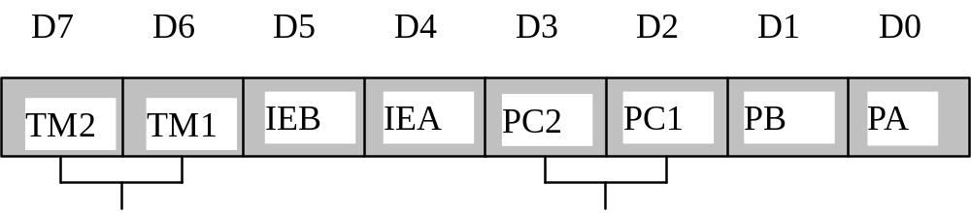
I/O口的工作方式
命令寄存器
命令寄存器对8155的I/O口工作方式进行选择，该命令寄存器只能写入，不能读出。其中低4位定义I/O口的工作方式，D4、D5为A、B口的中断控制位，D6、D7为定时器的运行控制位。

Slide 53
命令寄存器
0：PB口为输入方式；1：PB口为输出方式
命令寄存器中的PA、PB位分别为PA、PB口的工作方式选择位，由软件设置。
0：PA口为输入方式；1： PA口为输出方式

Slide 54
命令寄存器
命令寄存器中的PC1、PC2位组合确定PC口以及PA、PB口的工作方式，由软件设置。

Slide 55
命令寄存器
00(ALT1)：C口为输入，A、B口为基本输入输出
11(ALT2)：C口为输出，A、B口为基本输入输出
01(ALT3)： A口为选通输入输出、 B口为基本输入输出。PC0：AINTR，PC1：ABF，PC2：ASTB。PC3-5：输出
10(ALT4)： A、B口均为选通输入输出
PC0：AINTR，PC1：ABF，PC2：ASTB
PC3：BINTR，PC4：BBF，PC5：BSTB

Slide 56
·AINTR─A口发出的中断请求信号输出线，高电平有效。作为CPU的中断源。当8155的A口内部缓冲器收到外设送入数据或向外设送出数据时，AINTR＝1（在中断允许情况下）。CPU在响应AINTR中断申请后对A口进行一次读／写操作，然后AINTR自动恢复低电平。
·ABF─A口内部缓冲寄存器满信号输出线，高电平有效。当A口内部缓冲器存有数据时，ABF＝1。8155 外设
·ASTB─外设数据送入A口的选通信号线，低电平有效。A口数据输入时，ASTB是外设送来的选通信号；A口数据输出时，ASTB是外设送来的应答信号。8155 外设
在基本输入、输出工作方式中，8155各口都无须联络信号进行数据的输入或输出操作。而在选通输入、输出工作方式中，需要用联络信号进行输入或输出。

Slide 57
命令寄存器
0：禁止中断
1：允许中断
0：禁止中断
1：允许中断
IEA：A口的中断控制位
IEB：B口的中断控制位

Slide 58
命令寄存器
00：空操作，不影响计数器操作
01：停止定时器操作
10：若定时器正常计数，长度减为0时停止计数
11：启动，置定时器方式和长度后立即启动计数；
若正在计数，溢出后按新的方式和长度计数
TM1、TM2：定时器的运行控制位

Slide 59
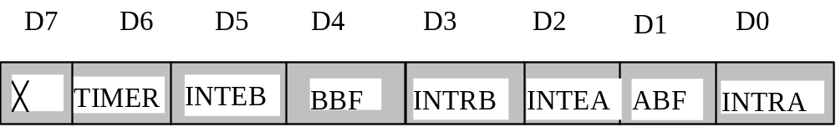
状态寄存器
用于锁存8155的I/O口和定时器的当前状态，供CPU查询。状态寄存器口只能读出，不能写入，且它与命令寄存器共享一个口地址0，CPU写入的是命令字，读出的是8155的状态。
INTRA:A口中断请求标志
ABF:A口缓冲器满空标志
INTEA:A口中断允许标志
INTRB:B口中断请求标志
BBF:B口缓冲器满空标志
INTEB:B口中断允许标志
TIMER:定时器中断标志，定时器计数到指定长度置1，读状态后清0 。

Slide 60
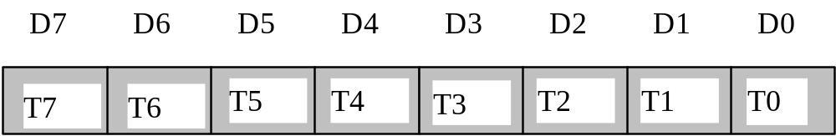
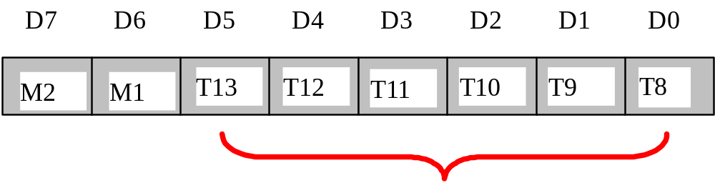
8155的定时器
特点：14位的减法计数器
8位低位字节（04H）,6位高位字节（05H）,格式如下：
低位字节
高位字节

Slide 61
8155的定时器
计数器有4种输出方式，由M1、M2定义，如下：
高位字节
定时器输出方式

Slide 62
定时器输出方式和输出波形
M2 | M1 | 方式 | 输出波形
0 | 0 | 单方波
0 | 1 | 连续方波
1 | 0 | 单脉冲
1 | 1 | 连续脉冲

Slide 63
8155的初始化编程举例：设8155的RAM地址为7E00~7EFF,I/O口的地址为7F00~7F05。若A、B口定义为基本输出方式，C口定义为输入方式，定时器作为方波发生器，对输入脉冲进行36分频，I/O的初始化程序。
程序：
MOV DPTR, #7F04 MOV A, #24H MOVX @DPTR, A INC DPTR MOV A, #40H MOVX @DPTR, A MOV DPTR, #7F00 MOV A, #C3H MOVX @DPTR, A
1 | 1 | 0 | 0 | 0 | 0 | 1 | 1

Slide 64
2.2.3 主机电路设计
（1）并行扩展的主机电路
例1：利用8031作为处理器，选择1片2764为程序存储器，2片6116为数据存储器，一片8155为I/O扩展接口，试画出由以上器件构成的主机电路。

Slide 65

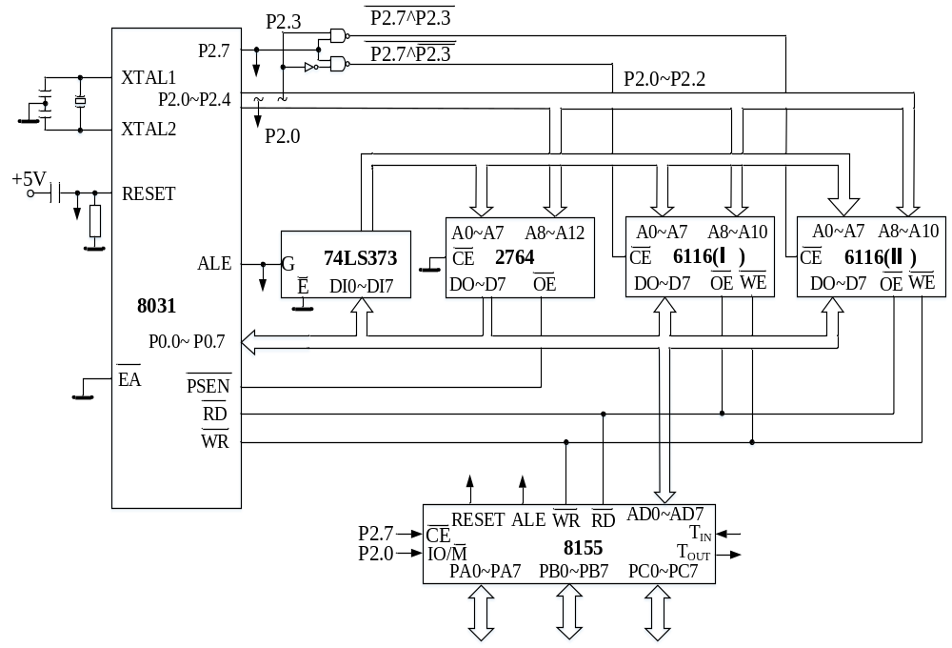

Slide 66
EPROM、RAM和I/O的地址分配
EPROM(2764)
XXX0 0000 0000 0000B~ XXX1 1111 1111 1111B
A15 | A14 | A13 | A12 | A11 | A10 | A9 | A8 | A7 | A6 | A5 | A4 | A3 | A2 | A1 | A0
× | × | × | 0 | 0 | 0 | 0 | 0 | 0 | 0 | 0 | 0 | 0 | 0 | 0 | 0
× | × | × | 1 | 1 | 1 | 1 | 1 | 1 | 1 | 1 | 1 | 1 | 1 | 1 | 1

Slide 67
EPROM、RAM和I/O的地址分配
RAM(6116)
1XXX 0000 0000 0000B~ 1XXX 1111 1111 1111B
A15 | A14 | A13 | A12 | A11 | A10 | A9 | A8 | A7 | A6 | A5 | A4 | A3 | A2 | A1 | A0
1 | × | × | × | 0 | 0 | 0 | 0 | 0 | 0 | 0 | 0 | 0 | 0 | 0 | 0
1 | × | × | × | 1 | 1 | 1 | 1 | 1 | 1 | 1 | 1 | 1 | 1 | 1 | 1

Slide 68
EPROM、RAM和I/O的地址分配
RAM (8155) (如上题中的设置7E00~7EFF)
0XXX XXX0 0000 0000B~ 0XXX XXX0 1111 1111B
A15 | A14 | A13 | A12 | A11 | A10 | A9 | A8 | A7 | A6 | A5 | A4 | A3 | A2 | A1 | A0
0 | × | × | × | × | × | × | 0 | 0 | 0 | 0 | 0 | 0 | 0 | 0 | 0
0 | × | × | × | × | × | × | 0 | 1 | 1 | 1 | 1 | 1 | 1 | 1 | 1

Slide 69
EPROM、RAM和I/O的地址分配
I/O(8155) (如上题中的设置7F00~7F05)
0XXX XXX1 XXXX X000B~ 0XXX XXXX XXXX X101B
A15 | A14 | A13 | A12 | A11 | A10 | A9 | A8 | A7 | A6 | A5 | A4 | A3 | A2 | A1 | A0
0 | × | × | × | × | × | × | 1 | × | × | × | × | × | 0 | 0 | 0
0 | × | × | × | × | × | × | 1 | × | × | × | × | × | 1 | 0 | 1

